Slide 1
Предлагаемый конспект урока развития речи основан на применении интерактивных методик. Перед творческими группами поставлены социально значимые проблемы – исследовательская, практическая, информационная.

Slide 2
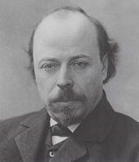
Сочинение по картине М.В. Нестерова «Видение отроку Варфоломею». План-конспект урока. Урок разработан на основе мультимедийной технологии
Составитель: В.В. Лютых, учитель русского языка и литературы МБОУ «СШ№36»
г.Норильск

Slide 3
Предварительная подготовка к сочинению
1.Прочитать исторический очерк Б.К. Зайцева
«Преподобный Сергий Радонежский».
2.Выяснить толкование слова преподобный.
3.Объяснить, пользуясь словарем, значение
устаревших слов и слов церковного обихода:
оборатать, черноризец, пресвитер,
просфора, игумен, келья, литургия,
пажать, схима.

Slide 4
Создание мини проектов: работа в группах (картина Н.В.Нестерова)
Главное требование к проекту с позиции компетентностного подхода – наличие социально значимой задачи, то есть проблемы – исследова-тельской, практической информационной.
Задания могут быть разноуровневыми (например: третья группа – обращение к учебнику)
1 группа: краткий очерк жизни и творчества Нестерова.
2 группа: подготовить виртуальную экскурсию «Картины
«Сергиевского цикла».
3 группа: сюжет картины «Видение отроку Варфоломею».
4 группа: раскрыть значение устаревших и многозначных
слов: старец, отрок, сан, поведал, повелел, вкусить,
псалом, благословение; подобрать синонимы, антонимы.

Slide 5
Краткий очерк жизни и творчества художника
1862 год, 31 мая – родился в Уфе в семье, жившей по
старинному укладу: церковь, посты, праздники.
1877г. – Московское училище живописи, ваяния и зодчества.
1881г. – Петербургская Академия художеств.
1888г.,лето – Сергиев Посад Троице-Сергиева лавра,
пишет картину «Видение отроку Варфоломею». Её сразу
приобретает П.М. Третьяков для своей галереи.
1892г. – 500-летие со дня смерти Сергия Радонежского.
1897г. – художник преподносит в дар Третьяковской
галерее картины «Сергиевского цикла».
1898г. – Академия художеств присуждает звание академика.
Приверженность художника духовным традициям народа
отражают такие произведения художника, как «Чудо»,
«Голгофа», «Зосима Соловецкий», «Дмитрий-царевич»,
«Под благовест», «Святая Русь»

Slide 6
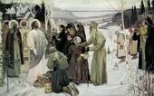
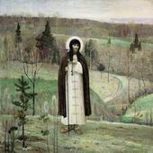
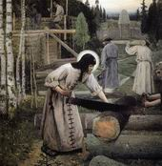
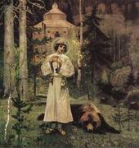
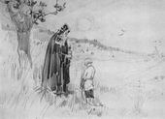
«Сергиевский цикл» и другие картины, посвященные Сергию Радонежскому
«Юность Сергия Радонежского» «Святая Русь»
«Труды преподобного Сергия
Радонежского»
«Прощание преподобного Сергия с князем
Дмитрием Донским»
«Сергий Радонежский» «Труды преподобного Сергия Радонежеского»

Slide 7
Культурологический комментарий
1.Каким представился
вам святой Сергий
Радонежский, просиявший
в земле Русской»?
2.В какую историческую
эпоху он жил?
3.Расскажите о семье,
в которой он
воспитывался.
4.Какие качества ещё с
детства отличали
Варфоломея от его
сверстников?
1.Это человек нравственной
чистоты, мудрый,
посвятивший свою жизнь
Богу и людям.
2.Он жил около 1314-1392гг.,
во времена татаро-
монгольского нашествия.
3.Родители Варфоломея, Кирилл и Мария, знатные, бояре, но благочестивые и праведные.
4.Мечтательность, упорство
любовь к одиночеству.

Slide 8
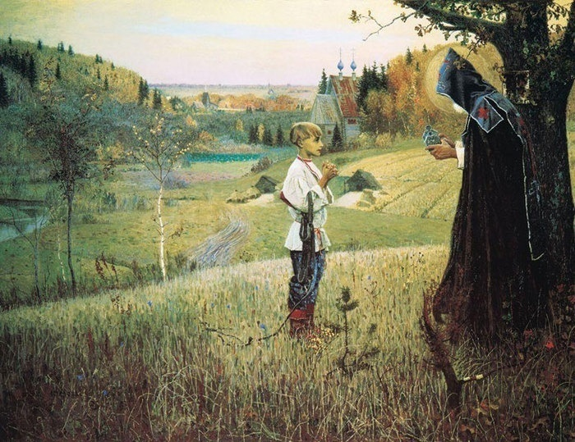
Сюжет картины «Видение отроку Варфоломею»
М.В.Нестеров:
«Картина«Видение
отроку Варфоломею»
передает легенду о
детстве
преподобного
Сергия Радонежского»

Slide 9
Сюжет картины «Видение отроку Варфоломею»
В основе сюжета картины лежит религиозное предание.
Однажды отец послал Варфоломея искать пропавших
лошадей. В лесу под дубом юный отрок увидел «старца-
черноризца саном пресвитера». Варфоломей приблизился
к нему и в ответ на ласковые расспросы старца поведал
свою печаль – неспособность овладеть грамотой. Тогда
старец, протянув мальчику кусочек просфоры, повелел
вкусить, заверив его, что с этого времени, по благословению
Божьем, постигнет он грамоту.
И действительно, вернувшись из леса домой,
Варфоломей, к удивлению родных, сумел правильно
прочесть и складно пропеть псалом. Таким образом, по
благословению Бога получив разум к книжному учению, он
стал преуспевать в нем, обретая мудрость.

Slide 10
Словарная работа
Преподобный – весьма подобный, схожий, похожий на
что-либо; святость, праведность человека
Оборатать - обработать
Черноризец -
Пресвитер – священник, иерей, поп.
Просфора -
Игумен – настоятель монастыря.
Келья -
Литургия – священнослужение; обедня.
Пажать -
Схима – великий ангельский образ, монашеский чин,
налагающий самые строгие правила.

Slide 11
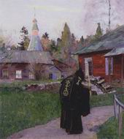
Словарно-семантическая работа
Старец «Вечерний звон»
Отрок
Сан
Поведал
Повелел
Вкусить
Псалом
Благословение

Slide 12
Беседа по картине
Какой момент легенды отражен на картине?
Удивлен Варфоломей появлением старца?
Как художнику удалось передать трогательную беззащитность отрока?
Всмотритесь внимательно в глаза Варфоломея. Что поражает в них?
Создается ли у вас впечатление, что мальчик разговаривает с монахом? О чем этот диалог?
Как изобразил художник старца-монаха?
Почему художник так тщательно подбирал пейзаж, составляющий общий фон картины?
Помогает ли пейзаж понять настроение мальчика?
Как созвучность настроения мальчика и природы подчеркнута в композиции картины?

Slide 13
Словарно-стилистическая работа
Объясните значение выражений:
погружен в созерцание; руки сложены в молитве;
душевная чистота; поведал свою печаль, облик старца;
видение отроку;
Вспомните значение следующих терминов:
Пейзаж, композиция, колорит картины.
Подберите эпитеты к словам:
листья березки трепетные, …
ели темные, …
тишина осенняя …
пейзаж неяркий, …
Составьте словосочетания со словами
настроение, изображение, воплощение, мотив,
окружающая природа.

Slide 14
Работа с искусствоведческими текстами
Текст № 1, принадлежащий писателю.
К. Паустовский «Заметки о живописи».
- Чем вас заинтересовал текст? В каких словах заключена
основная мысль текста? Какие средства художественной
выразительности использует автор при описании картины?
Текст №2, искусствоведческий.
А. А. Буевская.
- Что нового вы узнали о картине М.В. Нестерова из этого
текста? Заметили ли вы разницу в языковом оформлении
текста Буевской в отличие от текста Паустовского? Какой
стиль и тип речи преобладают в тесте искусствоведа?

Slide 15
Итоги урока. Домашнее задание
Написать сочинение по картине
М.В. Нестерова
«Видение отроку Варфоломею»

